Slide 1
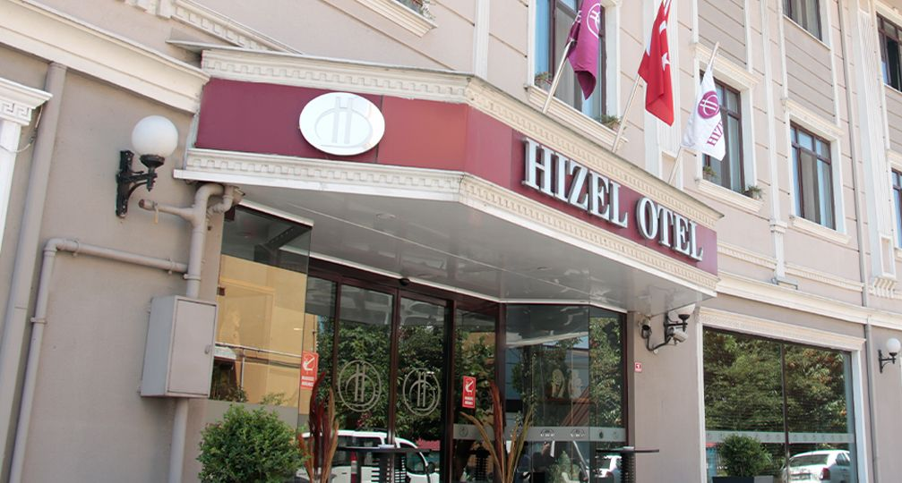
DÜZCE HIZEL OTEL SÜRDÜRÜLEBİLİR TURİZM POLİTİKALARI
1. Yapılan faaliyetlerimizden kaynaklanan çevresel risklerin sistematik bir şekilde değerlendirilmesi ve yönetilmesi,
2. Geçerli olan tüm yasal gereksinimlerin uyulması ve takibi
3. Çevresel, sosyal, kültürel, ekonomik, kalite, insan hakları, sağlık, güvenlik konularının ön planda tutularak faaliyetine devam edilmesi
4. Tesisin operasyonel hizmetlerinden dolayı oluşan elektrik, su, doğal gaz kullanımı, kâğıt tüketimi ve CO2 emisyonu gibi iç çevresel etkilerin kontrolü ve sistematik yönetilmesi.
5. Tesisin ürün ve hizmetlerinin sürdürülebilir otelcilik perspektifinden geliştirilerek, yenilenebilir enerji, enerji verimliliği ve çevre yatırımlarının finansmanı,
6. Tüm işletme çalışanlarının ve paydaşlarının sürdürülebilirlik konularında sürekli bilgilendirilmesi ve süreçlere aktif olarak katılımının sağlanarak bu konulardaki duyarlılığın artırılması.
7. Hizmet kalitesinden ödün vermeden enerji tasarrufu sağlayan sistemlerin uygulanması
8. Gerek turistlerin gerekse personelin çevreci yaklaşımlar hakkında farkındalıklarının sağlanması
9. Doğal çevreyi olumsuz etkileyen tüm faaliyetlerden kaçınılması
10. Faaliyetleri kapsamında yerel toplumun refahı, istihdam kalitesi, sosyal eşitlik, ziyaretçi memnuniyeti, yerel denetim, kültürel zenginlik, fiziksel bütünlük, biyolojik çeşitlilik, kaynak verimliliği ve çevresel temizlik konularında hassasiyet göstermek
11. Kaynakların sürdürülebilir kullanımı, aşırı tüketim ve atıkların azaltılması, çeşitliliğin korunması (doğal, kültürel ve sosyal çeşitliliğin devamının sağlanması ve geliştirilmesi), yerel toplumu karar alma süreçlerine dahil etme ve yerel ekonominin desteklenmesi
12. Çevre ağırlıklı, geleceğe dönük önlemlere daha fazla yer verilmesi hedefimizdir.
13. Su ve enerji tasarrufu sağlayan, katı atıkları azaltan, geri dönüşüm ve yeniden kullanım programları uygulayan, sürdürülebilir çevre düzenlemeleri ve ekonomik çözümler geliştiren sistemler konusunda araştırma ve geliştirme konusunda öncelikli ve hassas olmak
14. Enerji yönetimi için gerekli bilgi, insan kaynağı ve finansal kaynağın planlamasını yaparak azami fayda sağlanması hedefimizdir.
15. Enerji riskleri konusunda doğabilecek acil durumları değerlendirir, alınacak önlemleri belirler ve gelişmelere uygun hale getirmeyi hedefleriz
16. Enerji yönetim sistemini raporlanmasını, ilgili departmanlar ile paylaşmayı, iyileştirme ve sürekli güncel hale getirilmesi hedefimizdir
17. İleriye dönük olarak kendi enerjimizi güneş enerjisi panelleriyle üretmek planlarımız arasındadır. İleriye dönük olarak yenilenebilir enerji kaynaklarının kullanımı plan ve hedeflerimizi arasındadır
18. Enerji yönetimi konusunda tüm paydaşlarımızla işbirliği yapmayı, topyekun farkındalık yaratmayı ve bilinç seviyesinin artırmayı hedefleriz
19. Karbon ayak izinin periyodik olarak hesaplanması ve karbon ayak izinin ve sera gazının mümkün olan en aza indirme prensipleri ve politikası ile Otelcilik faaliyetlerinin sürdürülmesi hedeflenir
20. Doğal kaynakların kullanımında koruma kullanma dengesinin sağlanması hedeflenir
21. Atıkların yönetimini en aza indirerek, doğal kaynak kullanımının azaltılması ve üretilen atıkların mümkün olan en üst düzeyde geri kazanımının sağlanarak, atıkların ekonomiye bir girdi olarak dönüştürülmesi yani sürdürülebilir atık yönetimi
22. Atık miktarının bir önceki yıla oranla azaltılması hedefimizdir
23. Atıklarımızı kaynağına, gruplarına ve tehlike sınıflarına göre en etkin şekilde ayrılması hedeflenir
24. Çevre danışmanımızla birlikte atık yönetim planları güncellenir ve yasal periyotlar içinde bildirimleri yapılır
25. Herhangi bir ayrımcılık gözetilmeksizin tüm turistlere aynı hizmeti en kaliteli şekilde verilmesi
26. Yerel kaynakların ve imkanların korunması, bunlara ulaşılabirliğin sağlanmasına destek oluruz
27. Yerel kültür ve geleneklere sahip çıkılmasını sağlar; görüş, etnik köken inanç ve savunmasız gruplar ile ilgili ayrımcı faaliyetlere izin verilmez. Tüm işgörenlerimiz ve konuğumuz olan misafirlerimizin farklı kültürleri ile bölgesel gelişime katkıda
28. Alınacak kararlarda yerel özelliklerin, yöre halkın ihtiyaçları ve hassasiyetleri dikkate alınır
29. Tarihi ve arkeolojik eserlerin korunmasına destek veririz
30. Doğal dokunun bozulmaması ve tarihi ve kültürel varlıkların korunması adına yerel halk ile yardımlaşma ve dayanışma içinde çalışır
31. Tesisin ait olduğu bölgenin yemek, aktivite, kültür ve geleneklerinin tanıtılmasına destek verir. Dini ,tarihi mekanlar, doğal zenginlikler biyoçeşitlilik gibi. Bu konuda iş görenlerinin eğitimini sağlar
32. Tüm işgörenlerin eşit tutularak ücret politikalarının en iyi şekilde yapılması
33. Sektöre çalışan kazandırılması ve sosyal sorumluluk gereği, eğitime önem verilip Meslek liseleri ve Mesem gibi eğitim kuruluşlarında okuyan öğrencilere fırsat tanınması
34. Otelimiz çocuklar, ergenler, kadınlar, azınlıklar ve diğer savunmasız gruplara yönelik ticari, cinsel veya diğer herhangi bir sömürü veya taciz biçimine kesinlikle karşı olduğu gibi aynı zamanda dil, din, ırk ayrımı gözetmez. İşletmenin net duruşu ve konunun önemi oryantasyon eğitiminde açıkça tüm işgörenlerimize iletilir.
35. Tesislerimizde çocuk işçi çalıştırılmasına müsaade edilmez ve aynı hassasiyet de tüm iş ortaklarımızdan beklenir
36. Tüm işgörenlerimize çocuk istismarı ve konuyla ilgili olarak farkındalık konusunda eğitim verilir
37. Çocuklar ile ilgili şüpheli eylemler olduğunda hemen yönetime bilgi akışı sağlanır ve gerekli önlem alınır. Gerekiyorsa sosyal destek hattından yardım istenir
38. İşgörenlerimiz arasında cinsiyet ayrımı yapılmaz. Kadınlarımızın iş gücüne katılımını destekler ve eşit ücret politikası uygular
39. Kariyer fırsatları tüm iş görenlerimiz için eşittir ayrımcılık yapılmaz.
40. Açık, eşit fırsatlar sunan, şeffaf, adil ve çalışan katılımına açık bir yönetim anlayışı hedeflenir.
41. İşgörenlerimizin aidiyet duygusuyla çalışmasını önemser, kendini geliştirme ve eğitim hakkını kullanmasını teşvik ederiz
42. Verilen sosyal haklar, yan haklar ve ödüllerden tüm işgörenlerimizin eşit şekilde faydalanması önemlidir
43. Hizmet anlayışımızı misafirlerimizin talepleri, sektörel yenilikler ve teknolojik yeniliklere göre geliştirmeyi hedefleriz
44. Tüm gelişme, yeniliklere açık ve mevcut durumumuzu iyileştirmeyi hedefleriz
45. Yenilikçi, yaratıcı ve dürüst rekabet felsefesiyle faaliyetlerimizi sürdürmeyi hedefleriz
46. Yeni trendler ve teknolojiler takip edilir. Dijital araçların kullanımı teşvik edilir
47. Verimli çalışmayı artırmak için faaliyetlerimizi dijital platformlara taşıyarak işgörenlerimiz, misafirler ve tedarikçilerimize kolaylık sağlamayı hedefleriz
48. Otomasyon, akıllı sistemler, kontrol sistemleri data analiz ve raporlama araçlarının kullanımı teşvik edilir
49. Satış pazarlama stratejilerimizi dijital sistemlere ağırlık vererek, marka bilinirliğimizi ve satışlarımızı artırarak sürdürülebilir büyümeyi sağlamayı hedefleriz
50. Bisikletin çevreci, ekonomik bir ulaşım alternatifi ve yaşam tarzı olduğunu biliyoruz. Bisikletli yaşamı desteklemek adına uygun altyapıyı ve imkanları sağlıyoruz iş görenlerimizi teşvik ediyoruz
51. Bilgi güvenliği yönetim sistemi kapsamı dahilindeki bilginin gizlilik, bütünlük ve erişebilirlik kayıpları ile ilgili risklerin tespit edilmesi için bilgi güvenliği risk değerlendirme sürecinin uygulanmasını sağlamayı, risk sahiplerini belirlemeyi hedefleriz.
52. Tesisimiz yiyecek, içecek, inşaat malzemeleri ve sarf malzemeleri de dahil olmak üzere çevresel açıdan sürdürülebilir tedarikçileri ve ürünleri tercih eder
53. Tesisimiz sürdürülebilir uygulamalar ve materyaller kullanımını tercih eder
54. Tesisimiz çevre dostu kimyasal kullanımını ve çevre dostu kimyasalların kullanımını artırıcı bir satın alma politikası izler
55. “Sıfır Atık” belgeli tesisimiz çevrenin korunması, kirliliğin azaltılması ve olumsuz etkilerinin azaltılmasını hedefler
56. İş görenlerimizi çevre konusunda eğitilmesi ve duyarlılıklarının artırılması hedeflenir
57. Çevre koruma ve katı atıkların azaltılması konusu içselleştirilmiş yaşam biçimi ve felsefesi olarak yapılması hedeflenir. Paydaş olarak misafirler ve işgörenlerinin katılımı amaçlanır
58. Tüm gıda üretim ve sunum süreçlerimizi yasal mevzuat ve uluslararası standartlar doğrultusunda gerçekleştirmeyi taahhüt etmek
59. Tesiste kullanılan tüm gıda ürünlerini gıda güvenliği ilkelerine uygun şekilde üretmek, sunmak ve maksimum memnuniyeti sağlamak
60. Gıda güvenliği yönetim sistemimizi ve hedeflerimizi günceller, geliştirir bunun için gerekli kaynakları sağlarız

